Slide 1
Протоколы в многоуровневой архитектуре
Назначение протоколов.
При передаче сообщений оба участника сетевого обмена должны следовать множеству соглашений, например:
- согласовываются уровни и форма электрических сигналов,
- способ определения длины сообщений, - оговариваются методы контроля.

Slide 2
Соглашения должны быть едиными для всех уровней от самого нижнего до самого высокого.
Формализованные правила, определяющие последовательность и формат сообщений на одном уровне, называют протоколом.
Иерархически организованная совокупность протоколов называется стеком протоколов.

Slide 3
Три основных момента, которые касаются протоколов:
1. Существует множество протоколов. Каждый протокол имеет различные цели, выполняет определенные задачи, обладает своими преимуществами и ограничениями.
2. Протоколы работают на различных уровнях модели OSI. Функции протокола определяются уровнем, на котором он работает.
3. Несколько протоколов могут работать совместно. Это так называемый стек протоколов.

Slide 4
Протоколы совместно работают на различных уровнях стека протоколов.
В совокупности протоколы дают полную характеристику функциям и возможностям стека.
Компьютер-отправитель выполняет следующие действия:
1. Разбивает данные на небольшие блоки (пакеты), с которыми может работать протокол.
2. Добавляет к пакетам адресную информацию.

Slide 5
3. Подготавливает данные к передаче через плату сетевого адаптера и далее по сетевому кабелю.
Компьютер-получатель выполняет следующие действия:
1. Принимает пакеты данных из кабеля.
2. Через плату сетевого адаптера передает пакеты в компьютер.
3. Удаляет из пакета всю служебную информацию.
4. Копирует данные из пакетов в буфер - для их объединения в исходный блок данных.
5. Передает приложению этот блок данных в том формате, который оно использует.

Slide 6
В настоящий момент ЛВС являются компонентами больших сетей.
Данные, передаваемые из одной локальной сети в другую по одному из возможных маршрутов, называются маршрутизированными.
Протоколы, которые поддерживают передачу данных между сетями по нескольким маршрутам, называются маршрутизируемыми протоколами.
Роль маршрутизируемых протоколов очень велика, т.к. они объединяют несколько локальных сетей в глобальную.

Slide 7
Программные средства, реализующие некоторый протокол, также называют протоколом.
При этом соотношение между протоколом - формально определенной процедурой взаимодействия, и протоколом - средством, реализующим эту процедуру, аналогично соотношению между алгоритмом решения некоторой задачи и программой, решающей эту задачу.
Понятно, что один и тот же алгоритм может быть запрограммирован с разной степенью эффективности.

Slide 8
На эффективность взаимодействия устройств в сети влияет качество всей совокупности протоколов, составляющих стек, то есть,
- насколько рационально распределены функции между протоколами разных уровней и
- насколько хорошо определены интерфейсы между ними.

Slide 9
Протоколы реализуются не только программно-аппаратными средствами компьютеров, но и коммуникационными устройствами.
Действительно, в общем случае связь компьютеров в сети осуществляется не напрямую - "компьютер-компьютер", а через различные коммуникационные устройства такие, например, как концентраторы, коммутаторы или маршрутизаторы.
В зависимости от типа устройства, в нем должны быть встроены средства, реализующие некоторый набор сетевых протоколов.

Slide 10
Типы протоколов
При организации взаимодействия могут быть использованы два основных типа протоколов:
1. В протоколах с установлением соединения (connection-oriented network service, CONS) перед обменом данными отправитель и получатель должны сначала установить логическое соединение, то есть договориться о параметрах процедуры обмена, которые будут действовать только в рамках данного соединения.
После завершения диалога они должны разорвать это соединение.

Slide 11
2. Вторая группа протоколов - протоколы без предварительного установления соединения (connectionless network service, CLNS).
Такие протоколы называются также дейтаграммными протоколами.
Отправитель просто передает сообщение, когда оно готово.

Slide 12
Операции протоколов
Несколько протоколов, которые работают в сети одновременно обеспечивают следующие операции с данными:
1. подготовка;
2. передача;
3. прием;
4. последующие действия.
Работа различных протоколов должна быть скоординирована так, чтобы исключить конфликты или незаконченные операции. Это можно достичь с помощью разбиения на уровни.

Slide 13
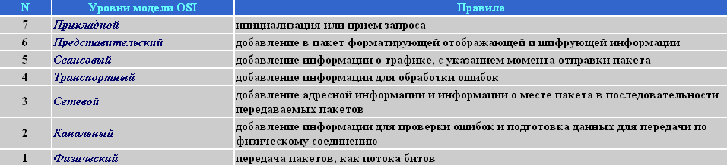
Уровень - протокол - правило
Каждый уровень определяет различные протоколы для управления функциями связи или ее подсистемами.
Каждому уровню присущ свой набор правил:

Slide 14
Протоколы
в многоуровневой архитектуре
Например, 2 стека протоколов IPX/SPX и TCP/IP могут быть привязаны к одной плате сетевого адаптера. Если более одной сетевой карты, то стек протоколов может быть привязан, как к одной, так и к нескольким платам.
Порядок привязки определяет очередность, с которой ОС выполняет протоколы.

Slide 15
Если с одной платой сетевого адаптера связано несколько протоколов, то порядок привязки определяет очередность, с которой будут использоваться протоколы при попытках установить соединение.

